Slide 1
Нарушение кишечной проходимости

Slide 2
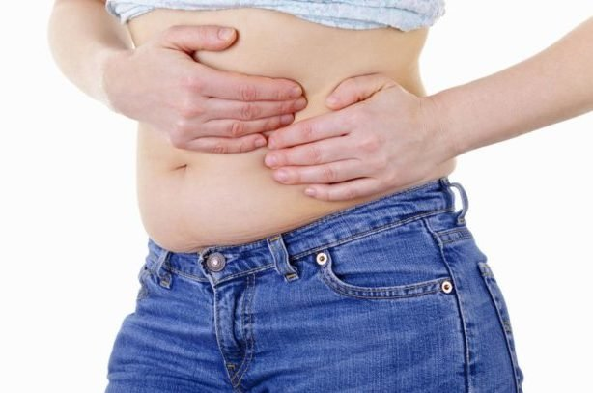

Slide 3
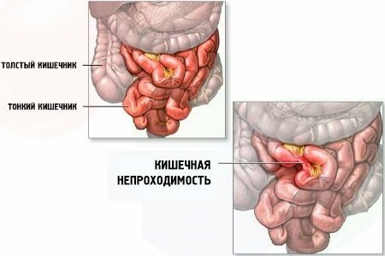
Кише́чная непроходи́мость — это синдром, характеризующийся частичным или полным нарушением продвижения содержимого по пищеварительному тракту и обусловленный механическим препятствием или нарушением двигательной функции кишечника.

Slide 4
Классификация кишечной непроходимости
По морфологическим признакам:
1) Механическая:
Странгуляционная кишечная непроходимость (лат. strangulatio — «удушение»)
Обтурационная кишечная непроходимость (лат. obturatio — «закупорка»)
Смешанная непроходимость кишечника
2) Динамическая:
Паралитическая кишечная непроходимость (в результате снижения тонуса миоцитов кишечника);
Спастическая кишечная непроходимость (в результате повышения тонуса);
3) Тромбоэмболическая
По клиническому течению: острая и хроническая;
По уровню непроходимости:
высокая (тонкокишечная, дистальнее связки Трейца до баугиниевой заслонки)
низкая (толстокишечная, дистальнее баугиниевой заслонки);
По пассажу химуса: полная и частичная;
По происхождению: врождённая и приобретённая.

Slide 5
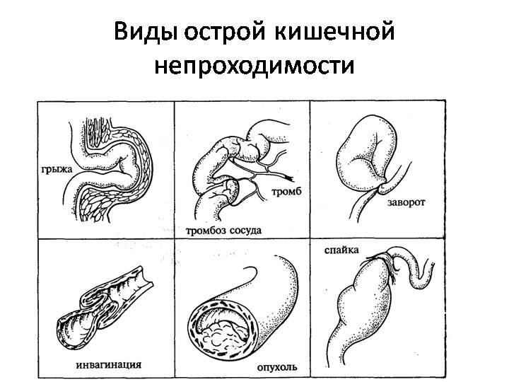

Slide 6
Этиология механической кишечной непроходимости
1) Внекишечное сдавление кишки:
Спайки брюшной полости
Грыжи
2) Внутреннее сдавление кишки:
Дивертикулез
Опухоли различной природы
Регионарльный энтерит
3) Обтурация:
Обтурация желчными камнями/каловыми камнями

Slide 7
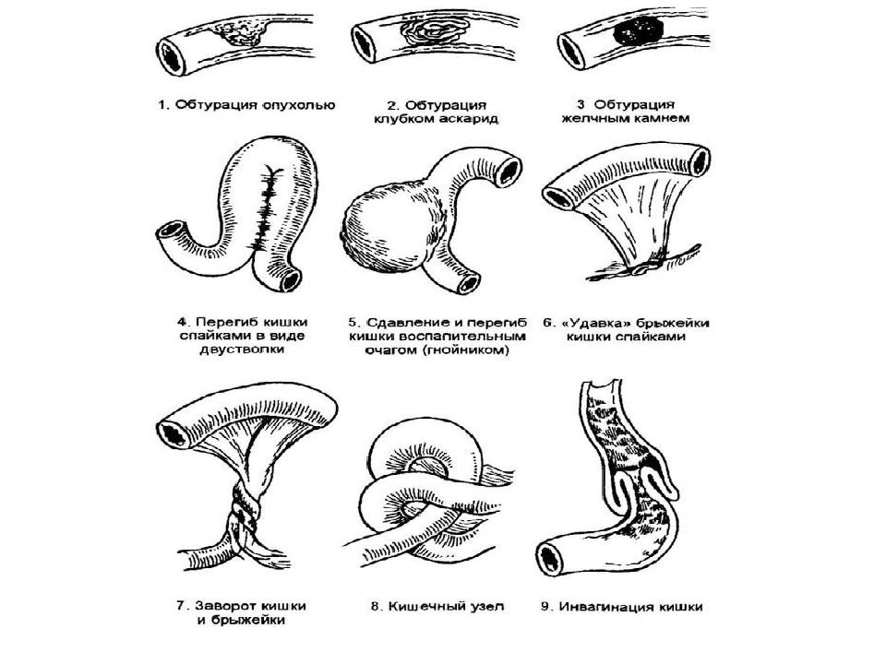

Slide 8
Механическая обтурационная кишечная непроходимость
Особенность данной непроходимости заключается в том, что просвет кишки в данном случае закрыт, но кровообращение в ее стенке первоначально не нарушено. Данный вид кишечной непроходимости можно отнести к первой стадии развития дальнейшего патологического процесса, так как затруднение диагностики и запоздалое обнаружение ОКН может привести к развитии странгуляционной непроходимости.

Slide 9
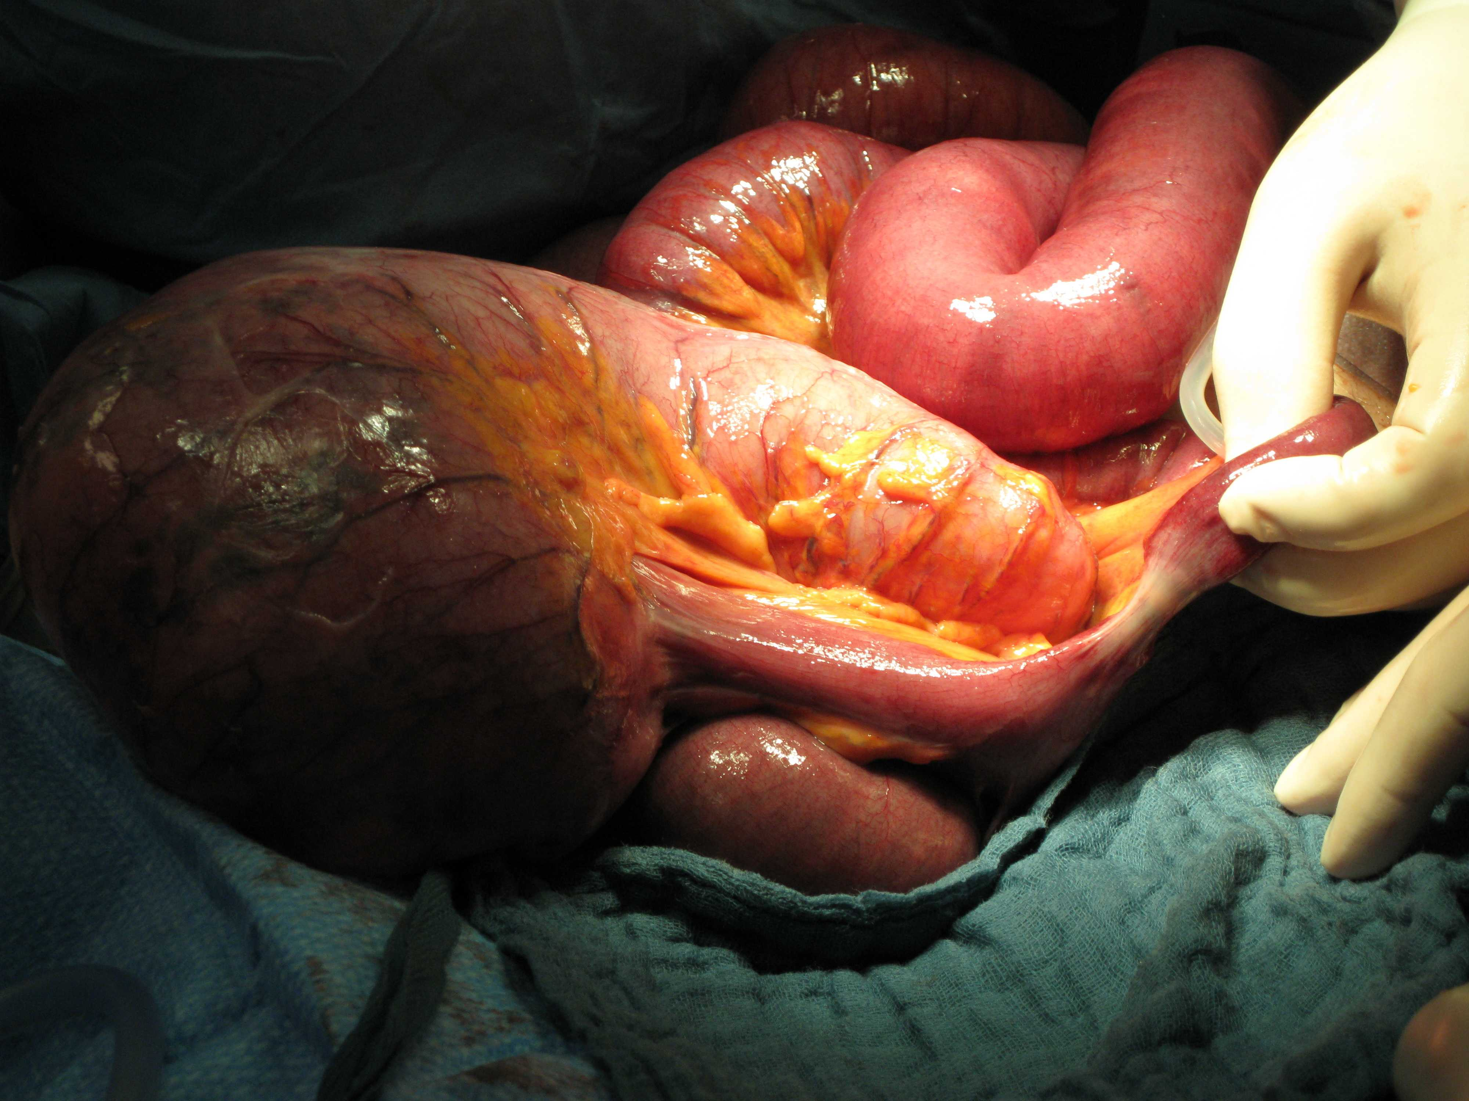

Slide 10
Механическая странгуляционная кишечная непроходимость
При странгуляционной непроходимости, наряду с обструкцией просвета кишечника, происходит сдавление сосудов и нервов брыжейки, что ведет к нарушению микроциркуляции в данной области кишки и последующему развитию некроза.

Slide 11
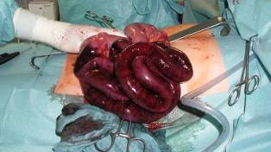

Slide 12
Этиология динамической кишечной непроходимости
Спастическая кишечная непроходимость возникает при спазме гладких мышц кишечника, что может наблюдаться при отравлении солями тяжелых металлов, поражениях головного и спинного мозга, заболеваниях желчных путей и других органов брюшной полости.

Slide 13
Чаще всего возникает паралитическая непроходимость, развивающаяся в результате травмы (в том числе операционной), метаболических расстройств (гипокалиемия), перитонита. Она характеризуется резким ослаблением перистальтики вплоть до полного ее прекращения

Slide 14
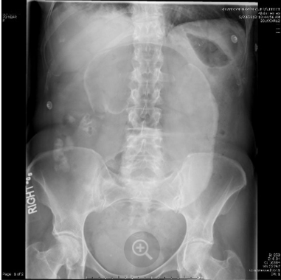
Слепая кишка перекрутилась вокруг своей брыжейки, превратившись в расширенное "кофейное зерно", выступающее в сторону левого верхнего квадранта.

Slide 15
Тромбоэмболическая кишечная непроходимость
Развивается в результате нарушения кровообращения в кишечной стенке при тромбозе(эмболии) или параличе ее сосудов. Может быть проявлением выраженного атеросклероза, сердечной недостаточности и тд. Длительный тромбоз кишечных(брыжеечных) сосудов ведет к нарушению микроциркуляции и, как правило, к некрозу кишки.

Slide 16
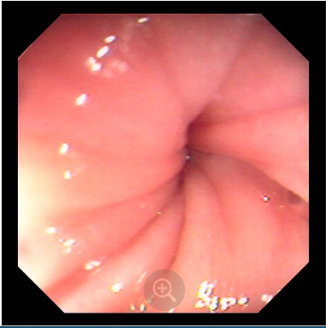
Заворот - это перекручивание толстого кишечника вокруг своей оси, иногда приводящее к ущемлению с ишемией и некрозом. В некоторых случаях, перекручивание может устранить неинвазивным способом с помощью эндоскопа.

Slide 17
Патогенез кишечной непроходимости
Гуморальные нарушения:
в условиях неликвидированной непроходимости потери жидкости в течение суток могут достигать 4,0 л и более. Это ведёт к гиповолемии и дегидратации тканей, гемоконцентрации, нарушениям микроциркуляции и тканевой гипоксии. Указанные патофизиологические моменты напрямую отражаются на клинических проявлениях данного патологического состояния, для которого характерны сухость кожного покрова, олигурия, артериальная гипотензия, высокие показатели гематокрита и относительный эритроцитоз.
Гиповолемия и дегидратация увеличивают выработку антидиуретического гормона и альдостерона. Результат этого — снижение диуреза, реабсорбция натрия и значительное выделение калия с мочой и рвотными массами. Это обусловливает внутриклеточный ацидоз, гипокалиемию и метаболический внеклеточный алкалоз.

Slide 18
Низкий уровень калия в крови чреват снижением мышечного тонуса, уменьшением сократительной способности миокарда и угнетением перистальтической активности кишечника. В дальнейшем, в связи с деструкцией кишечной стенки, развитием перитонита и олигурии возникают гиперкалиемия (что может привести к калиевой остановки сердечной деятельности) и метаболический ацидоз.
Наряду с жидкостью и электролитами теряется значительное количество белков (до 300 г/сут) за счёт голодания, рвоты, пропотевания в просвет кишки и брюшную полость. Особенно значимы потери альбумина плазмы. Белковые потери усугубляются превалированием процессов катаболизма.

Slide 19
Эндотоксикоз — важное звено патофизиологических процессов при кишечной непроходимости. Содержимое приводящего отдела кишечника (пищевой химус, пищеварительные соки и транссудат) довольно быстро разлагается и подвергается гниению. Этому способствует размножение микрофлоры в застойном кишечном содержимом. С приобретением доминирующей роли симбионтного пищеварения в кишечном химусе увеличивается количество продуктов неполного гидролиза белков — различных полипептидов (представителей группы токсических молекул средней величины). В нормальных условиях эти и подобные им соединения не всасываются через кишечную стенку. В условиях же циркуляторной гипоксии кишка утрачивает функцию биологического барьера и значительная часть токсических продуктов поступает в общий кровоток, что способствует нарастанию интоксикации.

Slide 20
При ОКН нарушается нормальная микробиологическая экосистема за счёт застоя содержимого, что способствует бурному росту и размножению микроорганизмов, а также в связи с миграцией микрофлоры, характерной для дистальных отделов кишечника, в проксимальные, для которых она чужеродна (колонизация тонкой кишки толстокишечной микрофлорой). Выделение экзо- и эндотоксинов, нарушение барьерной функции кишечной стенки приводят к транслокации бактерий в портальный кровоток, лимфу и перитонеальный экссудат. Эти процессы лежат в основе системной воспалительной реакции и абдоминального хирургического сепсиса, характерных для острой кишечной непроходимости.

Slide 21
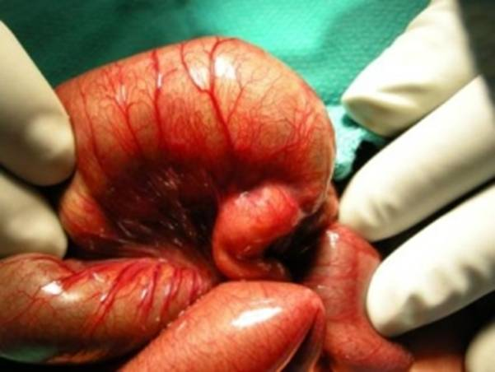

Slide 22
Нарушения моторной и секреторно-резорбтивной функции кишечника:
в раннюю стадию непроходимости перистальтика усиливается, при этом кишечник своими сокращениями как бы стремится преодолеть появившееся препятствие. На этом этапе перистальтические движения в приводящей петле укорачиваются по протяжённости, но становятся чаще. Возбуждение парасимпатической нервной системы при сохранении препятствия может привести к возникновению антиперистальтики. В дальнейшем, в результате гипертонуса симпатической нервной системы возникает фаза значительного угнетении моторной функции, перистальтические волны становятся более редкими и слабыми, а в поздних стадиях непроходимости развивается полный паралич кишечника. В основе этого лежит нарастающая циркуляторная гипоксия кишечной стенки, вследствие которой постепенно утрачивается возможность передачи импульсов по интрамуральному нервному аппарату.

Slide 23
Основные симптомы
1. Боль в животе — постоянный и ранний признак непроходимости, обычно возникает внезапно, вне зависимости от приёма пищи, в любое время суток, без предвестников; характер боли схваткообразный. Приступы боли связаны с перистальтической волной и повторяются через 10-15 мин. В период декомпенсации, истощения энергетических запасов мускулатуры кишечника, боль начинает носить постоянный характер. При странгуляционной непроходимости боль сразу постоянная, с периодами усиления во время волны перистальтики.
2. Задержка стула и газов — патогномоничный признак непроходимости кишечника. Это ранний симптом низкой непроходимости. При высоком её характере, в начале заболевания, особенно под влиянием лечебных мероприятий, может быть стул, иногда многократный за счёт опорожнения кишечника, расположенного ниже препятствия.

Slide 24
3. Вздутие и асимметрия живота;
4. Рвота — после тошноты или самостоятельно, часто повторная рвота. Чем выше препятствие в пищеварительном тракте, тем ранее возникает рвота и имеет более выраженный характер, многократная, неукротимая. Рвота вначале носит механический (рефлекторный), а затем центральный (интоксикация) характер.

Slide 25


